Slide 1
Teaming. ¡Todos juntos hacemos la diferencia!
Julio 2015

Slide 2
Contexto en México
En México hay aprox. 23,000 asociaciones civiles (E.U.A hay más de 1,500,000).
300 son fundaciones donantes
Sólo 7,000 son donatarias autorizadas.
2015 hay 1,500 empresas inscritas para convertirse en socialmente responsables.
1.5M
EUA
23K
México

Slide 3
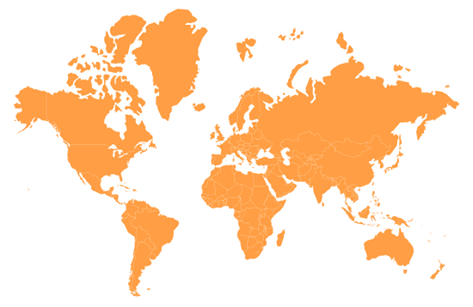
Teaming Internacional
Teaming es una iniciativa que Jil Van Eyle pone en marcha en el año 1998
En la actualidad, 1000 empresas de 40 países hacen Teaming.
Cada mes se recaudan 200,000 euros que son destinados a diferentes causas solidarias.
Tiene mayor presencia en España, Argentina, México, Chile, Japón y Holanda.
Teaming online.

Slide 4
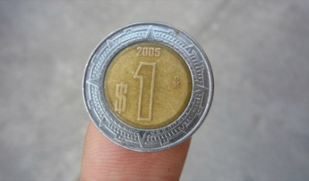
¿Qué es Teaming?
Es una iniciativa solidaria para recaudar fondos a través de micro donaciones voluntarias de los colaboradores de las empresas.
Es obtener una cantidad de dinero que en forma individual es poco significativa pero que unida se transforme en una valiosa ayuda permanente.
Es una forma de enseñar a todos los empleados la importancia de ayudar y de ser socialmente responsables sin importar nuestro nivel socioeconómico.
Es una forma de fortalecer a las asociaciones civiles ya existentes y transformar la sociedad hacia un México mejor.

Slide 5
¿Cómo funciona Teaming México?
Presentaremos 10 asociaciones civiles
La gerencia y los lideres seleccionados por la empresa votarán por 1 o 2 asociaciónes
La fundación elegida hará una presentación ante los empleados
La empresa retiene de la nómina los donativos y los entrega mensualmente a la asociación civil elegida
La empresa puede añadir una aportación adicional al esfuerzo de los empleados
Cada empleado decide de forma voluntaria y anónima cuánto donará de su nómina mensual

Slide 6
Receta para el éxito
Los líderes de la empresa deben estar convencidos del proyecto y deben ser quienes lo presenten
Cualquier persona tiene la libertad de salirse del programa cuando quiera.
Receta para el éxito
Tener en cuenta que puede haber opiniones negativas del programa
y la información puede contrarrestarlas.
Los votos deben ser completamente secretos y VOLUNTARIOS.
Platicas motivacionales otorgadas por la fundación elegida.
Nunca hacer sentir mal a las personas que decidieron no donar.
Siempre darles puerta a que entren en un futuro cuando estén convencidos del programa.

Slide 7
¿Por qué trabajar con Teaming México? (1/2)
Nosotros nos comprometemos a ofrecerles Asociaciones Civiles previamente estudiadas en diferentes ramos:
Ser donatarias autorizadas.
Estar con disponibilidad para dar pláticas en las empresas.
Auditorías.
Tener el compromiso de utilizar el dinero en la forma correcta y rendir cuentas.
Tener planes claros de crecimiento.
Seremos su enlace con la Asociación Civil elegida.

Slide 8
¿Por qué trabajar con Teaming México? (2/2)
Les ayudaremos con su proceso dentro de la empresa mediante un programa que ayuda a:
Conocer las fundaciones.
Organizar la votación dentro de su empresa.
Otorgaremos el arte y visual.
Organizaremos las visitas de la Asociación Civil para informar al personal de la empresa.
Voluntariado Corporativo
Entrega de informes y resultados por parte de la fundación.
Ser parte de nuestra Página Web y campaña en redes sociales.

Slide 9
Logos fundaciones actuales

Slide 10
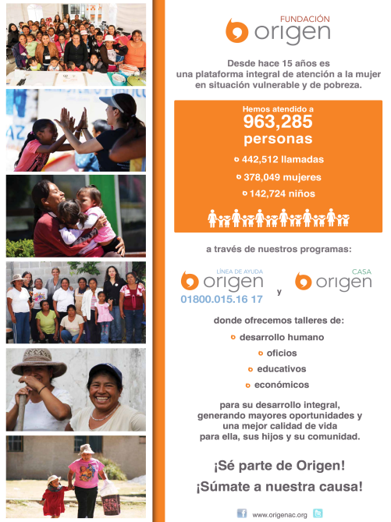
Fundaciones (1/4)
ALE
MINISTERIOS DE AMOR
ORIGEN
UNETE
Donación de órganos
-Transplantes de riñon
-Transplantes de cornea
-Tratamientos de hemodiálisis.
-Fomentar la cultura de donacion de organos en México.
Casa hogar (aprox. 200 niños)
Rescata niños que viven en la calle, les otorgan vivienda, alimento y educación.
-Tienen 7 albergues (2 ciudad de Mexico, 2 Morelos, 2 Monterrey y 1 Guadalajara.
-26 años, han atendido 6000 niños.
Líder de ayuda a la Mujer, atención psicológica y legal.
Cuatro casas comunitarias que ayudan a más de 26 comunidades.
Línea telefónica gratuita que atiende a víctimas de abuso. Reciben más de 2000 llamadas al mes.
Mejorar la calidad de educación en México.
Introduce la tecnología a procesos de enseñanza-aprendizaje.
Capacitación presencial y a distancia. (25600 maestros)
-Han equipado a 7444 escuelas con aula de medios.
-Benefician a 2385000 alumnos por ciclo escolar

Slide 11
Fundaciones (2/4)
CYC
MEDICOS SIN FRONTERAS
PRO EMPLEO
FONDO PARA LA PAZ
Proyectos de atención médica en el país.
Apoyo salas de urgencia en zonas extrema violencia
Asistencia médico-humanitaria a población transmigraste
Asistencia a pacientes afectados por la enfermedad de Chagas.
Creación o mejora de microempresas.
Ha logrado iniciar o mejorar más de 30,000 microempresas, generando alrededor de 86,000 empleos.
Mas del 84% de las empresas que atienden, permaneces abiertas despues de 2 años de operación.
Trabaja con comunidades pobreza extrema en zonas rurales.
Detectan problemáticas, se diseñan, se financian, se ejecutan y se evalúan proyectos que satisfagan dichos problemas, en temas de medio ambiente, nutrición, salud, educación y proyectos productivos.
Atiene a 100 localidades indígenas (S.L.P, Veracruz, Oaxaca, Campeche y Chiapas)
Apoya a los albañiles para terminar sus estudios de forma gratuita habilitando aulas dentro de espacios establecidos por la constructora.
-10 horas de estudio a la semana.

Slide 12
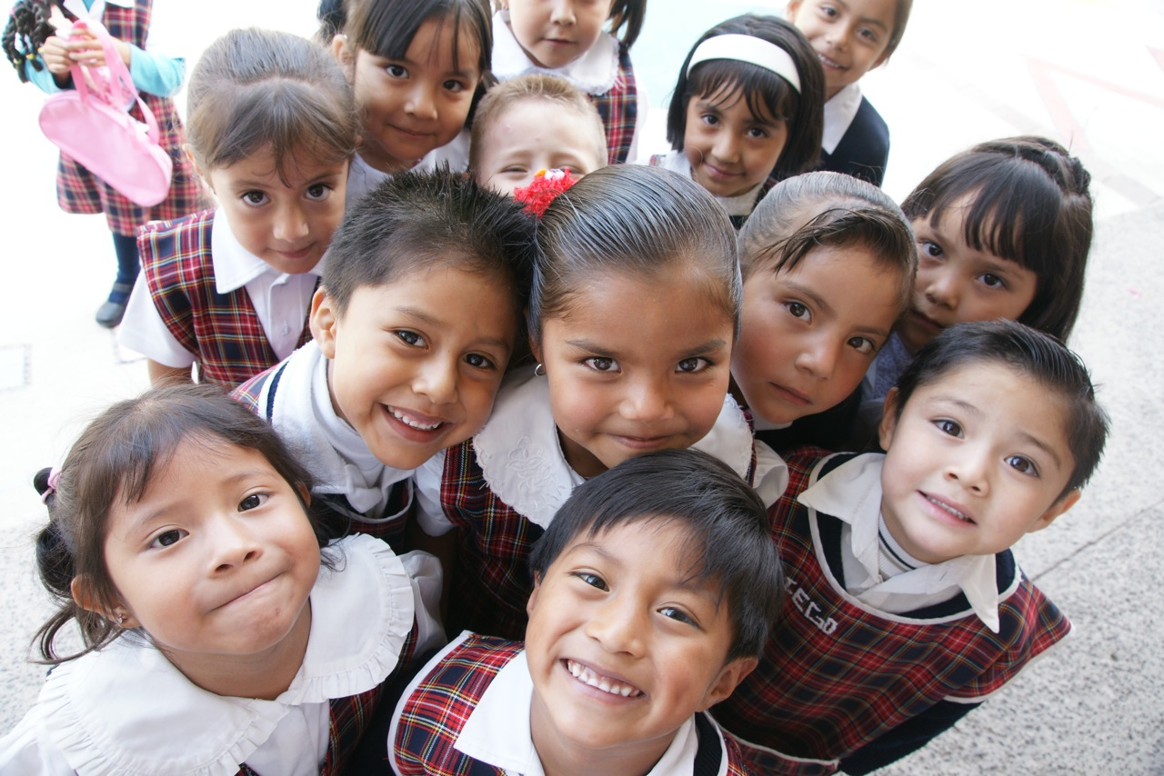
Fundaciones (3/4)
CAILPH
GRUPEDSAC
ALMA
SEDAC
Ofrece soluciones para el campo, la pobreza y el deterioro ambiental.
-Capacitación en eco tecnologías para que el campesino tenga autosuficiencia en agua, alimentos, vivienda y energia
-Tiene 2 centros de capacitación (Estado de México y Oaxaca).
Ayuda a las mujeres con cáncer de mama.
-Cirugías de reconstrucción de mama
-Educación
-Banco de prótesis externas
-Diagnostico oportuno y acompañamiento psicológico.
Educación y desarrollo a la comunidad.
-Jardín de niños (Desayuno y comidas y escuela para padres)
-Primaria SEDAC (comunidad Ladrillera en Ixtapaluca (Atienden a 488 niños)
-Centro comunitario
-Taller de maquila textil y panadería
Apoya a niños nacidos con labio y paladar hendido.
-En México nacen aprox. 3500 niños con LPH al año.
-Cuentan con el apoyo integral con 7 especialidades: Cirugía Plástica, odontología, cirugía maxilofacial, terapia de lenguaje, terapia psicológica, otorrinolaringología y pediatría.
.

Slide 13
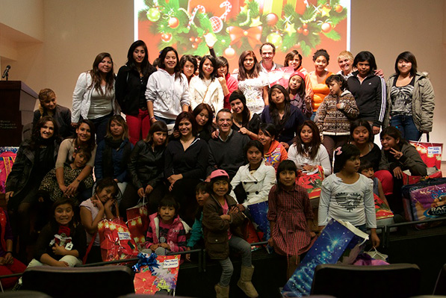
Fundaciones (4/4)
CASA DE LAS MERCEDES
CHILDREN INTERNATIONAL
.
Institución de asistencia privada en el cuidado de niñas y adolescentes vulnerables y en situación de riesgo.
- Proporciona un hogar con cuidados y valores, desarrollando capacidades y fomentando oportunidades.
Implementa programas de salud preventiva, fortalecimiento escolar y formación de jóvenes y madres como lideres.
-Atención medica y dental
-Apoyo nutricional
-apoyo educativo
-Cuentan con 5 centros comunitarios en Guadalajara
-Apadrinan a 18,000 niños.

Slide 14
Proyecto Teaming Una iniciativa del Museo de Memoria y Tolerancia

